Slide 1
Optimisation et Complexité
Résoudre un problème de flot par les algorithmes de Bloch et Ford-Fulkerson
2012
CHEUCLE Pierre
ODIER Valentin
WAKIM Marie

Slide 2
Plan
Structure de données
Algorithme de Bloch
Algorithme de Ford-Fulkerson
Affichage des résultats
Test du programme

Slide 3
Structure de données
arc
string villeDep
string villeDest
sommet
string name
int capa
int flot
int capacite
bool sature
bool bloque
bool null
string tag
bool signe
unsigned rang

Slide 4
Algorithme de Bloch
Obtention de l'arc de CR minimum
Recherche d'un chemin allant de l'entrée à la sortie passant par cet arc
Augmentation du flot sur ce chemin
Fonction : arcNsMinCapacite()
Vérification de l'existance d'arcs bloqués
Fonction : chercheChemin()
Fonction : augmentationFlot()
Fonction : chercheBlocage()

Slide 5
Algorithme de Ford-Fulkerson
Marquage des sommets
Chercher un chemin allant de l'entrée du réseau à la sortie passant par les sommets marqués
Trouver la variable minimum
Fonctions : est_taguer() et taguer()
Augmentation ou dimininution des flots
Fonction : get_chemin()
Fonction : get_capa_resi() et get_arc()
Fonction : get_arc()
Suppression des marquages
Fonction : clear()

Slide 6
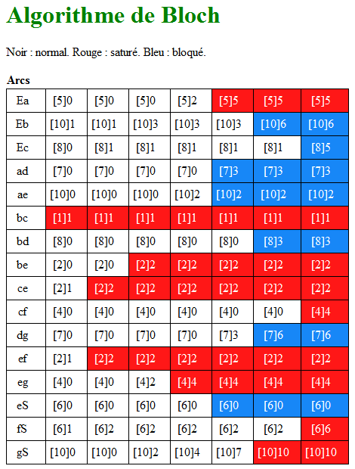
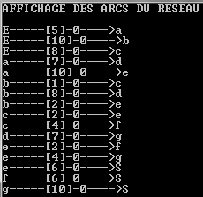
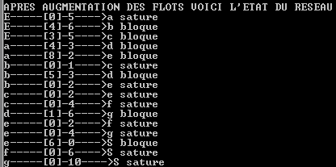
Affichage des résultats

Slide 7
Test du programme

Slide 8
Merci pour votre attention

